Slide 1

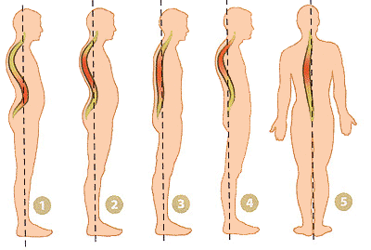
Биология
Человек и его здоровье
8
класс
Тема: Развитие мышц,
формирование осанки.
Бинарный урок:
биология + физкультура.

Slide 2
ПРОВЕРЬТЕ СВОИ ЗНАНИЯ!
1. Составьте парные ответы из названий мышц и их функций: А - скелетные мыш­цы,
Б - мышцы сердца, В - гладкие мышцы;
1 - волокна короткие и веретено­видные, сокращаются медленно и слабо, 2 - волокна тонкие, соединены отдель­ными участками,
3 - волокна тонкие и длинные, сокращаются быстро и сильно.

Slide 3
ПРОВЕРЬТЕ СВОИ ЗНАНИЯ
МЫШЦЫ | ФУНКЦИИ
А - скелетные мыш­цы | 3 - волокна тонкие и длинные, сокращаются быстро и сильно
Б - мышцы сердца | 2 - волокна тонкие, соединены отдель­ными участками
В -гладкие мышцы | 1 - волокна короткие и веретено­видные, сокращаются медленно и слабо

Slide 4
ПРОВЕРЬТЕ СВОИ ЗНАНИЯ!
2. Составьте парные ответы из названий
мышц и соответствующих им функций:
А - скелетные мышцы, Б - сердечные мышцы,
В - гладкие мышцы, Г - мышцы-сгибатели,
Д - мышцы-разгибатели; 1 - разгибание рук и ног
в суставах, 2 - движение органов, 3 - сгибание рук и ног в суставах, 4 - выталкивание крови из сердца, 5 - образует стенку внутренних органов.

Slide 5
ПРОВЕРЬТЕ СВОИ ЗНАНИЯ
МЫШЦЫ | ФУНКЦИИ
А - скелетные мыш­цы | 2 - движение органов
Б - мышцы сердечные мышцы | 4 - выталкивание крови из сердца
В -гладкие мышцы | 5 - образует стенку внутренних органов
Г - мышцы-сгибатели | 3 - сгибание рук и ног в суставах
Д - мышцы-разгибатели | 1 - разгибание рук и ног в суставах

Slide 6
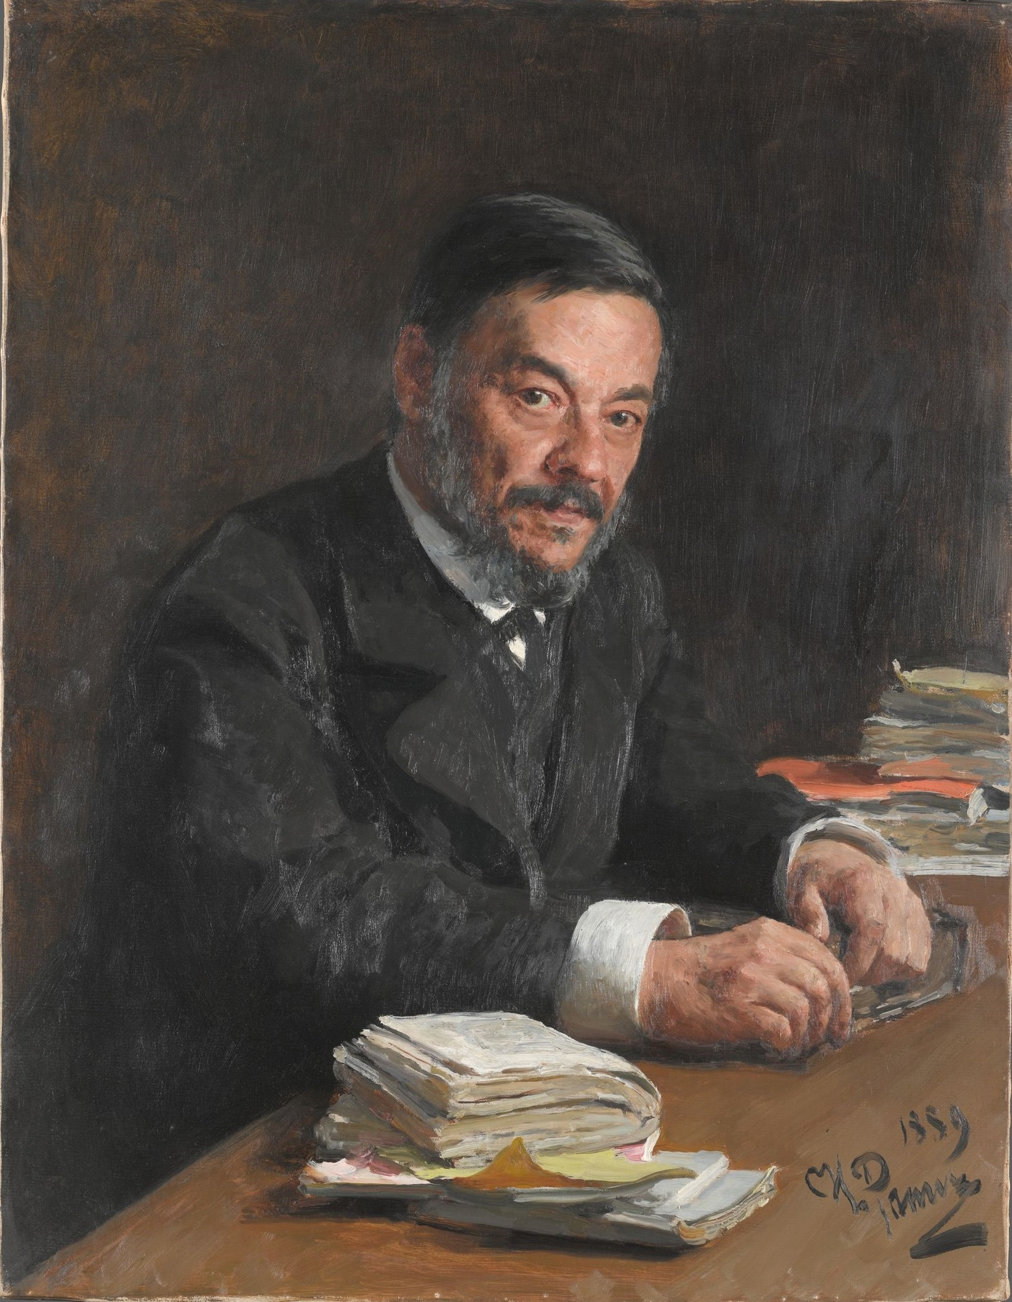
АКТУАЛИЗАЦИЯ ЗНАНИЙ
«Всё бесконечное разнообразие внешних проявлений мозговой деятельности сводится окончательно к одному лишь явлению - мышечному движению. Смеётся ли ребенок при виде игрушки, создаёт ли Ньютон мировые законы и пишет их на бумаге - везде окончательным фактом является мышечное движение».

Slide 7
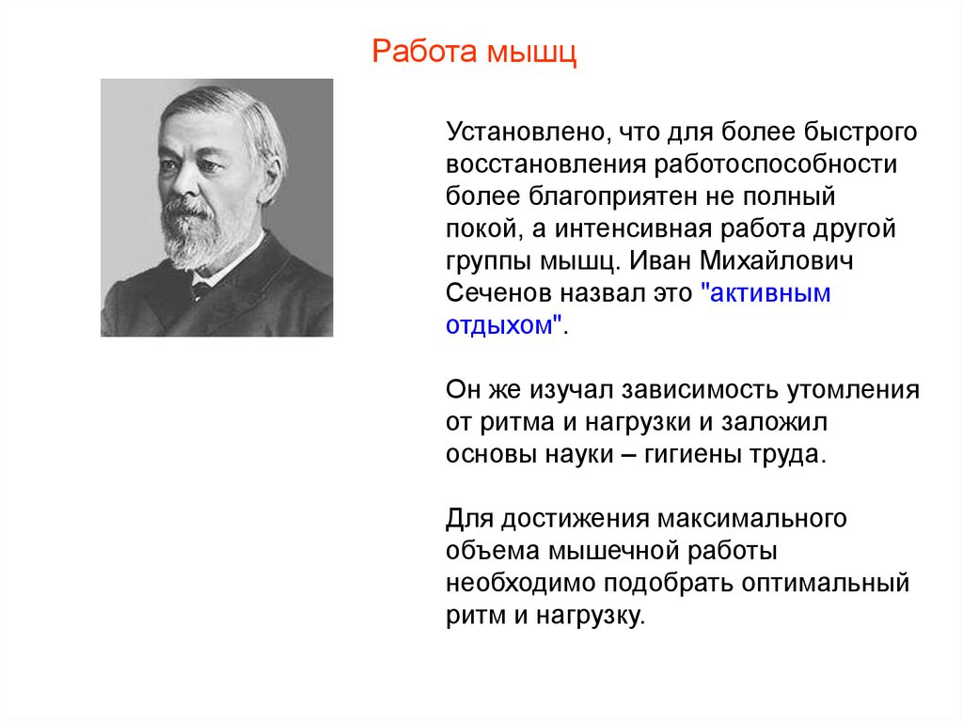
СЕЧЕНОВ ИВАН МИХАЙЛОВИЧ

Slide 8
СЕЧЕНОВ ИВАН МИХАЙЛОВИЧ

Slide 9
СЕГОДНЯ НА УРОКЕ
1
Развитие мышц
Значение тренировки
2
Формирование осанки
3
Плоскостопие
4

Slide 10
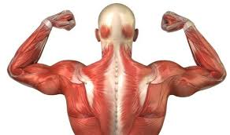
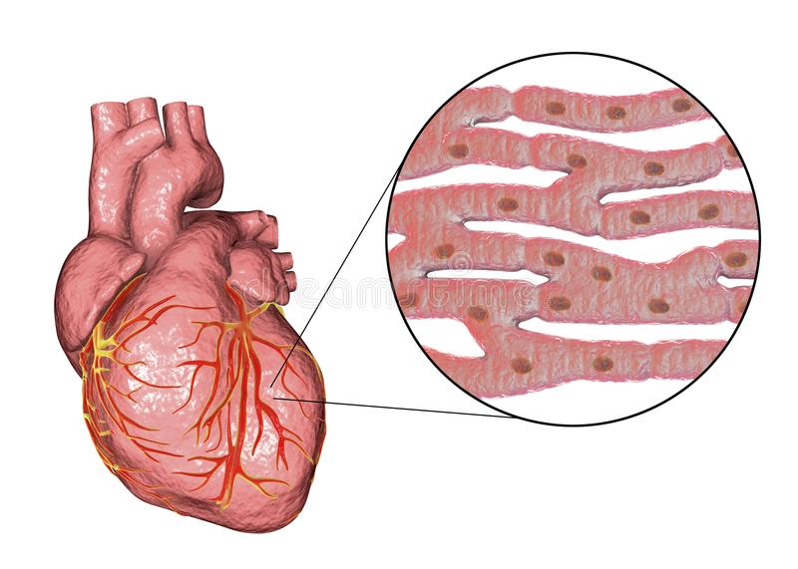
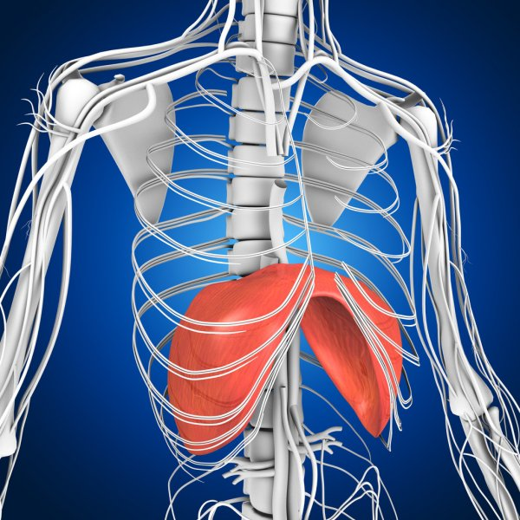
ФУНКЦИИ МЫШЦ
От исправной работы мышц, состоящих из трёх основных групп, зависит не только подвижность организма, но и функционирование всех физиологических процессов.

Slide 11
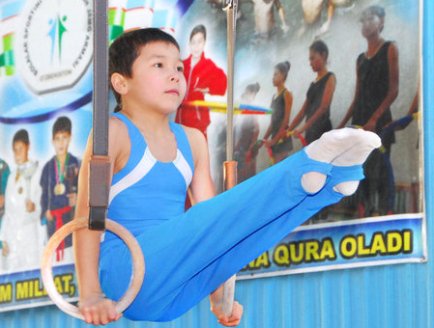
РАЗВИТИЕ МЫШЦ
Скелет и мышцы растут и развиваются в детском и юно­шеском возрасте. Самый интенсивный рост и развитие мышц происходит в возрасте 14-17 лет.

Slide 12
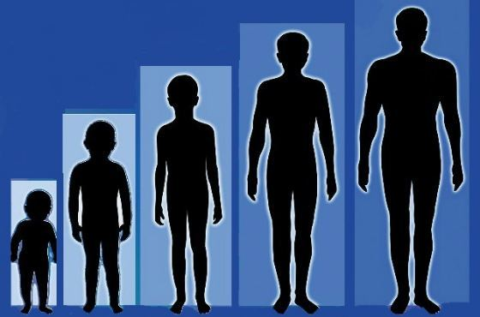
РАЗВИТИЕ МЫШЦ
По мере роста и развития ребенка его движения стано­вятся более разнообразными и сложными. Масса мышц 18-летнего мальчика достигает массы взрослого человека.

Slide 13
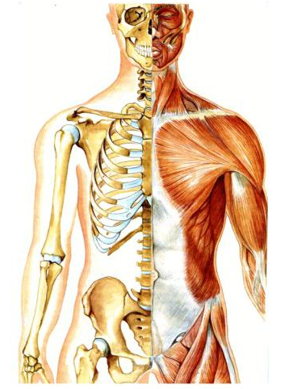
РАЗВИТИЕ МЫШЦ
Развитие костей и скелетных мышц взаимосвязано. Занятия физическим трудом, физическими упражнениями и спортом способствуют быстрому ро­сту и прочности мышц. В свою очередь, развитие мышц влияет на развитие и прочность костей. Чем лучше развиты мышцы, тем прочнее кости.

Slide 14
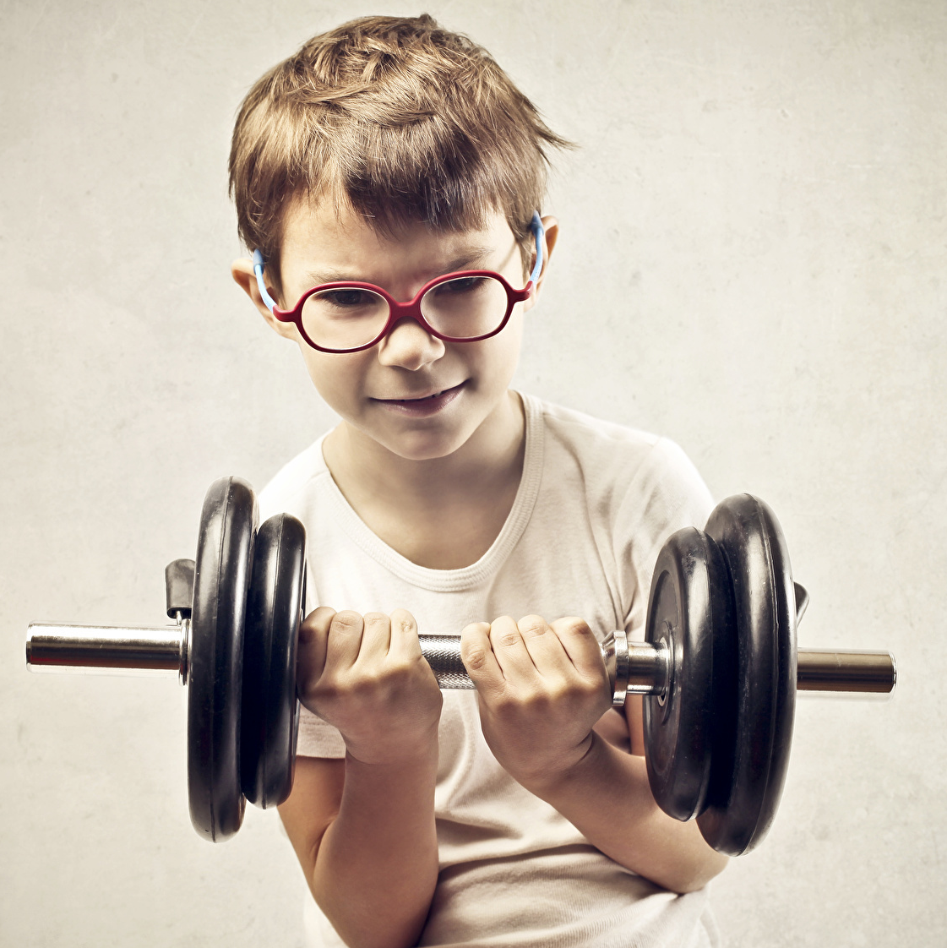
НЕПРАВИЛЬНЫЕ ФИЗИЧЕСКИЕ НАГРУЗКИ - ВРЕД ДЛЯ РАСТУЩЕГО ОРГАНИЗМА
Однако тяжелая нагрузка, особенно в период роста костей, и ожирение мо­гут привести к заболеванию суставов. При большой нагрузке возрастает дав­ление на опорную поверхность суставов нижних конечностей и ухудшается их кровоснабжение.

Slide 15
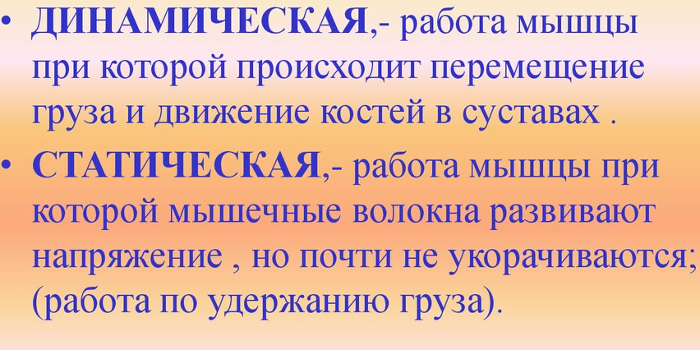
ВИДЫ РАБОТЫ МЫШЦ

Slide 16
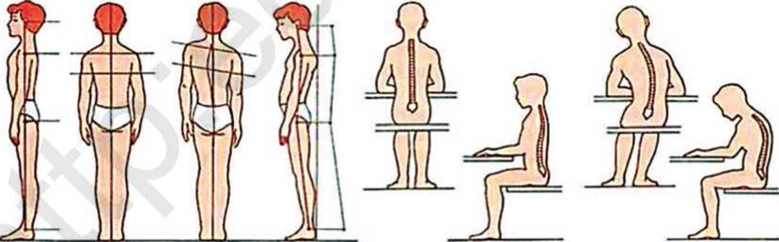
ФОРМИРОВАНИЕ ОСАНКИ
Дети дошкольного и младшего школьного возраста не должны долго си­деть и стоять на одном месте без движения, долго ходить, носить тяжести и работать одной рукой. Несоблюдение этих правил может привести к искрив­лению позвоночника, деформации нижних конечностей и нарушению форми­рования осанки тела.

Slide 17
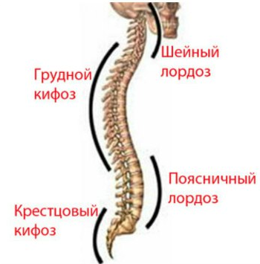
ИЗГИБЫ ПОЗВОНОЧНИКА
Лордоз (греч. λορδός «согнувшийся, сутулый») — изгиб позвоночника в сагиттальной плоскости, обращенный выпуклостью вперёд; антоним кифоз.

Slide 18
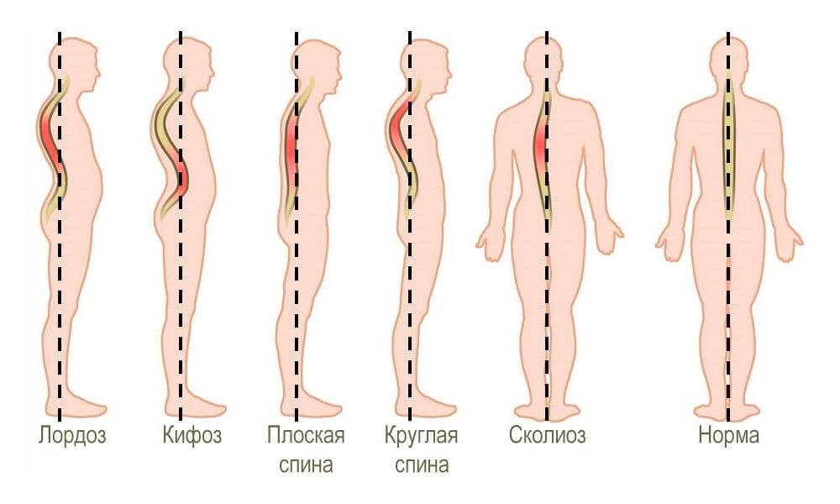
ОСАНКА ТЕЛА ЧЕЛОВЕКА

Slide 19
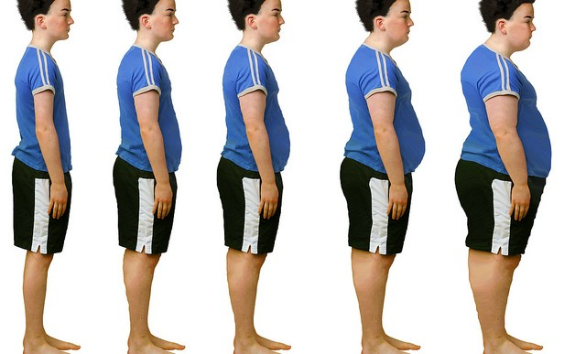
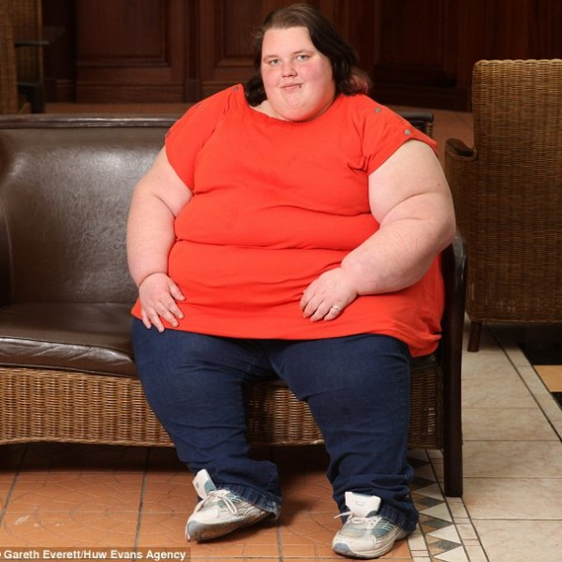
НАРУШЕНИЯ О.Д.С.
Ожирение приводит к нарушению формирования опор­но-двигательной системы в детском возрасте и к застою суставов у взрослых.

Slide 20
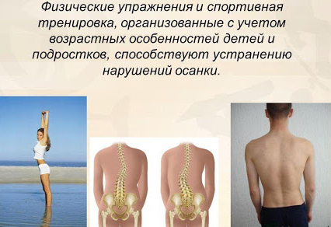
СЛАБОСТЬ МЫШЦ СПИНЫ ВЫЗЫВАЕТ ИЗМЕНЕНИЕ ОСАНКИ

Slide 21
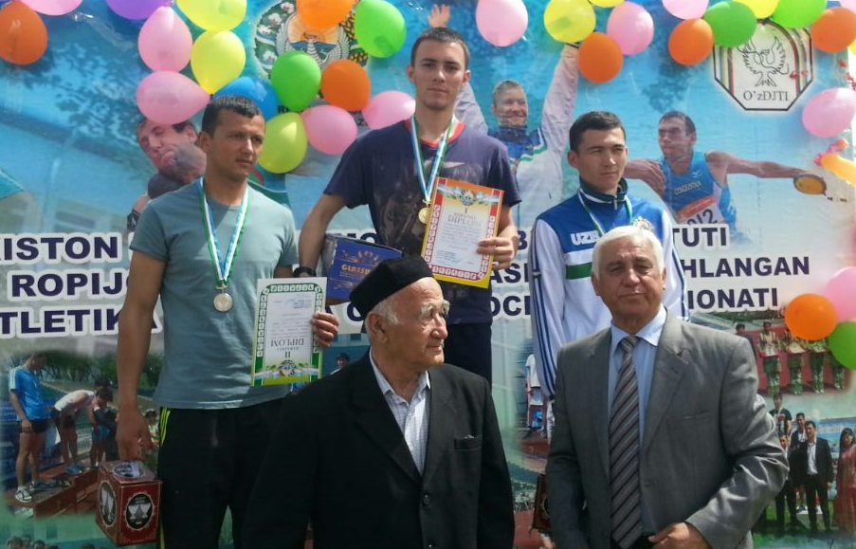
ПРАКТИЧЕСКАЯ ЧАСТЬ УРОКА
Многократный победитель чемпионата и кубка республики Узбекистан, член сборной команды страны по легкой атлетике
Сафаров Анвар Мамарасулович

Slide 22
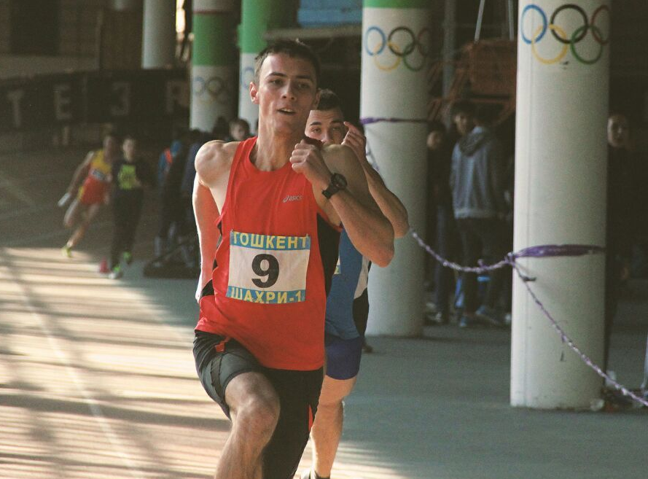
ПРАКТИЧЕСКАЯ ЧАСТЬ УРОКА

Slide 23
ОСАНКА-ПОКАЗАТЕЛЬ ЗДОРОВЬЯ
5 ПРИЧИН ДЛЯ ТОГО, ЧТОБЫ ОСАНКА БЫЛА ПРАВИЛЬНОЙ:
1) Укрепляются мышцы спины
2) Увеличивается плотность ткани
3) Повышается гибкость позвоночника
4) Укрепляются кости
5) Улучшается общее здоровье
Осанка - фундамент всей телесной красоты.

Slide 24
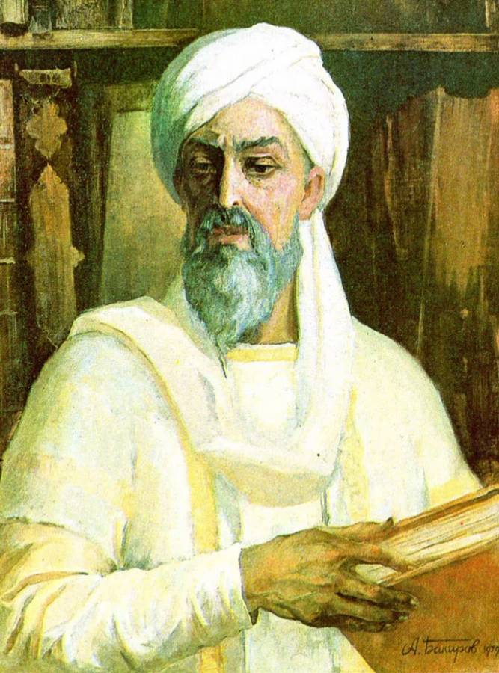
Авиценна
«Физические упражнения - лучший метод здравоохранения». Все люди стремятся быть здоровыми, сильными и энергичными, чтобы сохранить молодость, хорошие манеры и деловую хватку. Одним из ключевых факторов в достижении этого является физическая активность.

Slide 25

5 ИНИЦИАТИВ ПРЕЗИДЕНТА
Как известно, глава нашего государства ранее выдвинул пять важных инициатив по организации социальной, духовно-просветительской работы по новой системе.

Slide 26
5 ИНИЦИАТИВ ПРЕЗИДЕНТА
Второе направление – физическая закалка молодежи, создание необходимых условий для проявления ею своих способностей в спорте.

Slide 27
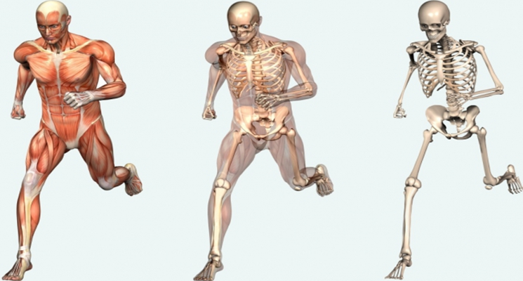

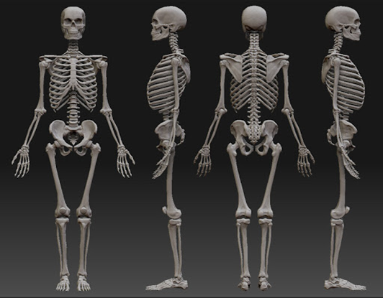
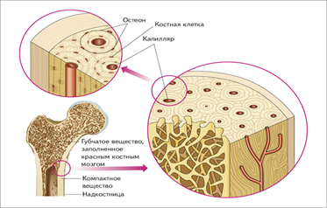
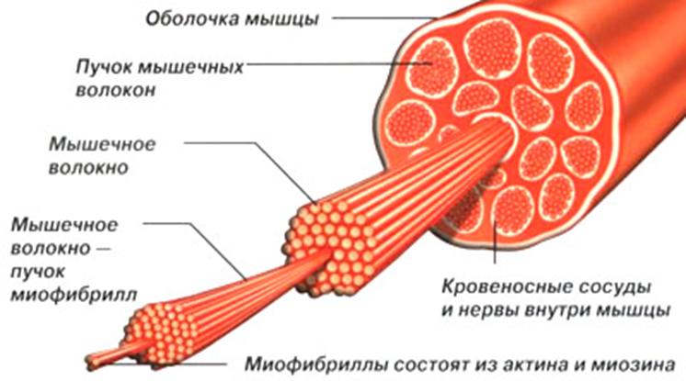
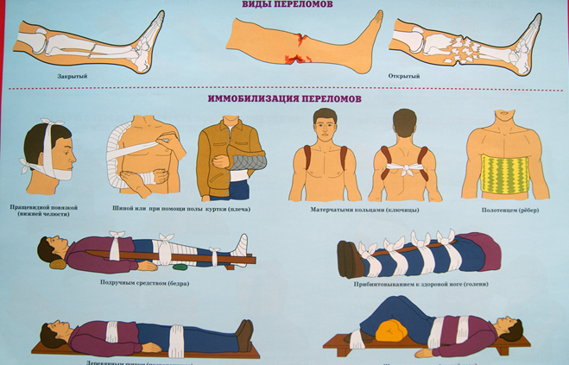
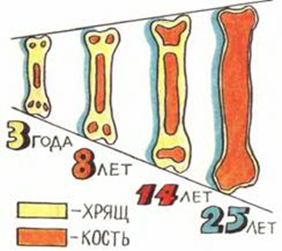
ОБОБЩЕНИЕ

Slide 28
З А Д А Н И Е
Прочитать
§13
(стр. 40- 43)
и выписать основные понятия.
Выполнить задания и ответить на вопросы письменно
(стр.42-43).
Разработать
систему упражнений для тренировки мышц позвоночника.

Slide 29
ПОДГОТОВКА К ЛАБОРАТОРНОЙ РАБОТЕ № 1
Внимательно ознакомьтесь
с порядком выполнения лабораторной работы на стр.43.

